Slide 1
§ 27. Великобритания

Slide 2
План урока
Внутренняя и внешняя политика 1945-1964 гг.
Великобритания в конце XX-начале XXI в.

Slide 4
1. Внутренняя и внешняя политика 1945-1964 гг.

Slide 5
Положение Великобритании после войны
Страна вышла из войны победителем, но с ослабленной экономикой
Резко возрос импорт продовольствия и сырья, уменьшился экспорт британских товаров. Страна стала должником США и доминионов
Рост национального движения в колониях

Slide 6
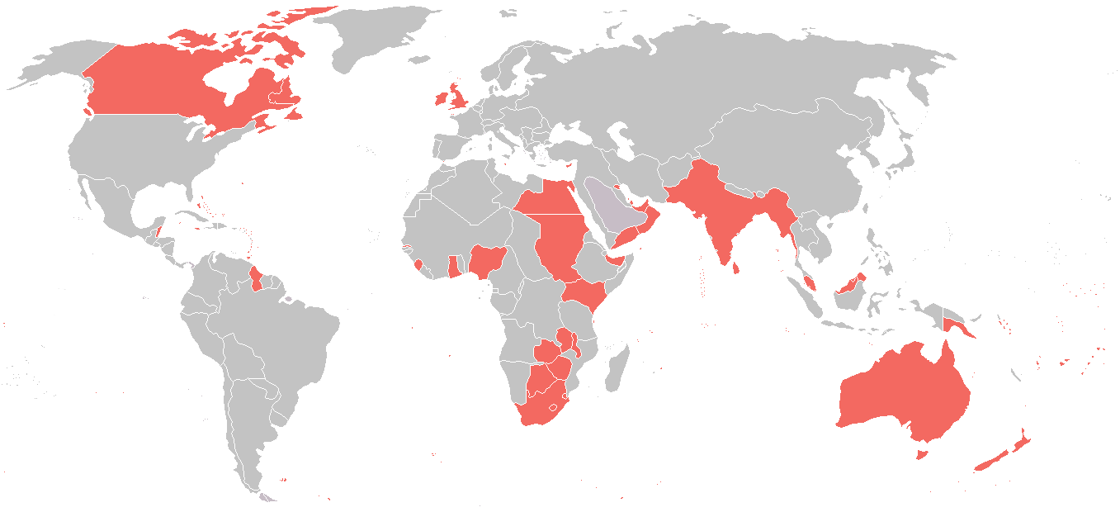
Британская империя в 1945 г.

Slide 7
Распад империи
в 1947 году правительству пришлось предоставить независимость Индии - жемчужине Британской империи. Затем Трансиордания получила независимость, за ней последовали Цейлон и Бирма.
В том же 1947 году Генеральная Ассамблея ООН приняла решение прекратить британский мандат на Палестину. Потом получили независимость Судан, Малайа, Золотой Берег (ныне Гана).
В 1960 был вообще "Годом Африки". За этот год 17 стран Африки получили свою независимость
Было образовано "Содружество государств"

Slide 8
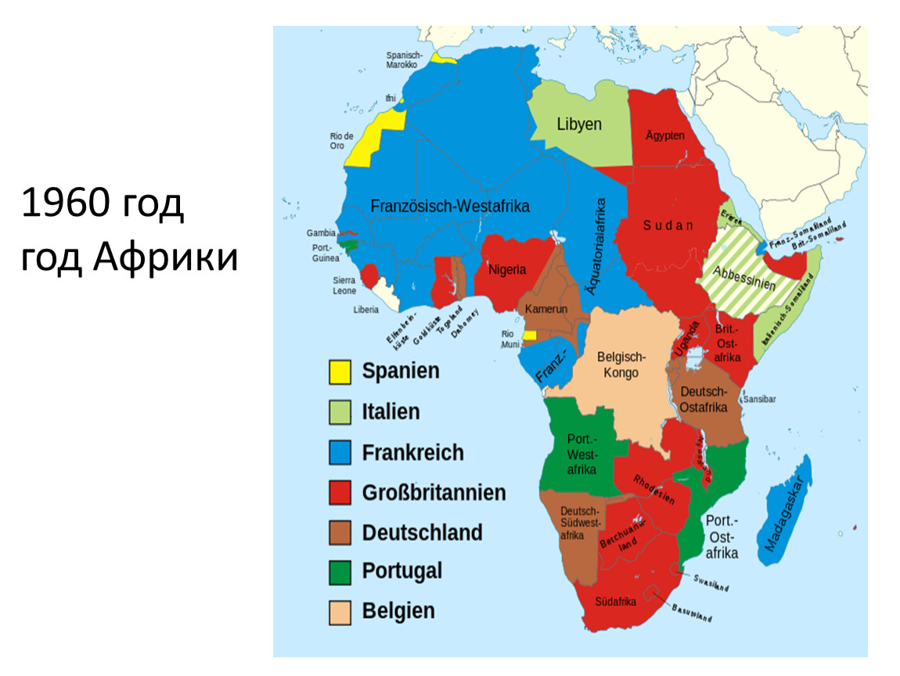
Год Африки

Slide 9
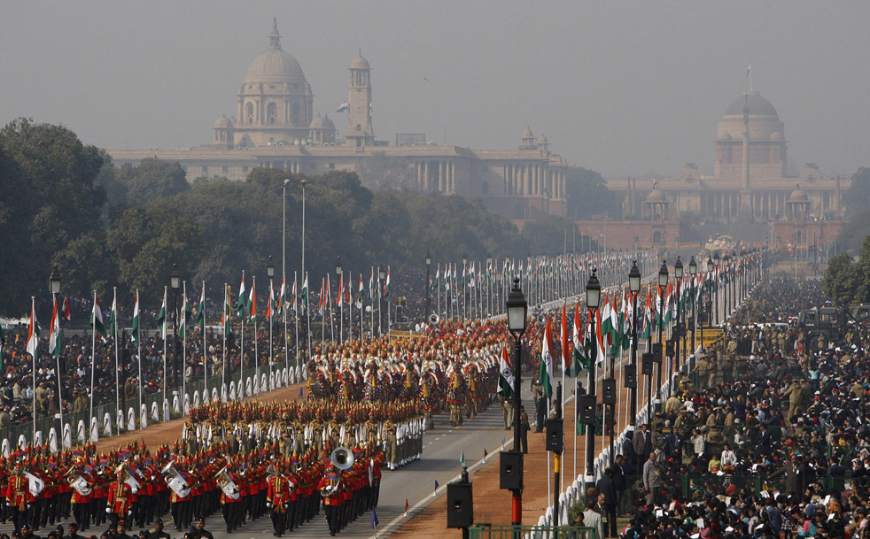

Slide 10
Особенности внутренней политики
После войны основными политическими конкурентами стала консервативная и лейбористская партия
Лейбористы выступали за широкие социальные реформы, увеличение роли государства в экономике
В первые годы после войны произошёл экономический подъём и восстановление страны

Slide 11
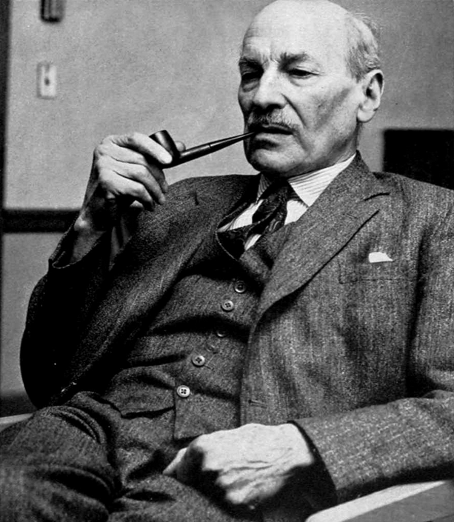
Клемент Эттли
- 62-й Премьер-Министр Великобритании (1945-1951 гг.). Лидер Лейбористской партии
- . В кратчайшие сроки была осуществлена национализация предприятий ключевых отраслей промышленности. Вводилось бесплатное медицинское обслуживание. Было расширено жилищное строительство. Новая система социального страхования устанавливала право на выплату пенсии вдовам и получение ее по старости, отчисления пособий по беременности, болезни, безработице и т. д.
- К началу 50-х гг. страна столкнулась с серьезными финансовыми и экономическими трудностями

Slide 12
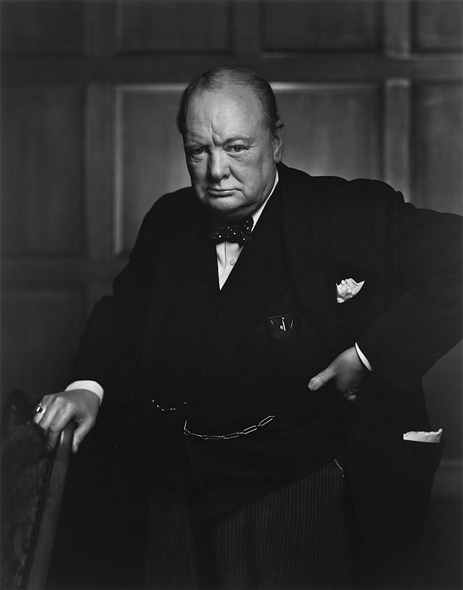
Уинстон Черчилль
- Премьер-министр Великобритании с 1951 по 1955 г.
- Сохранил основные социальные реформы лейбористов, что позволило Консерваторам управлять странной до 1964 г.
Часть национализированных предприятий (сталелитейные заводы и автодорожный транспорт) были возвращены прежним владельцам.
Сократились расходы на здравоохранение, образование, жилищное строительство, социальное страхование. Главное внимание уделялось развитию авиастроения, автомобильного транспорта, атомной и химической промышленности

Slide 13
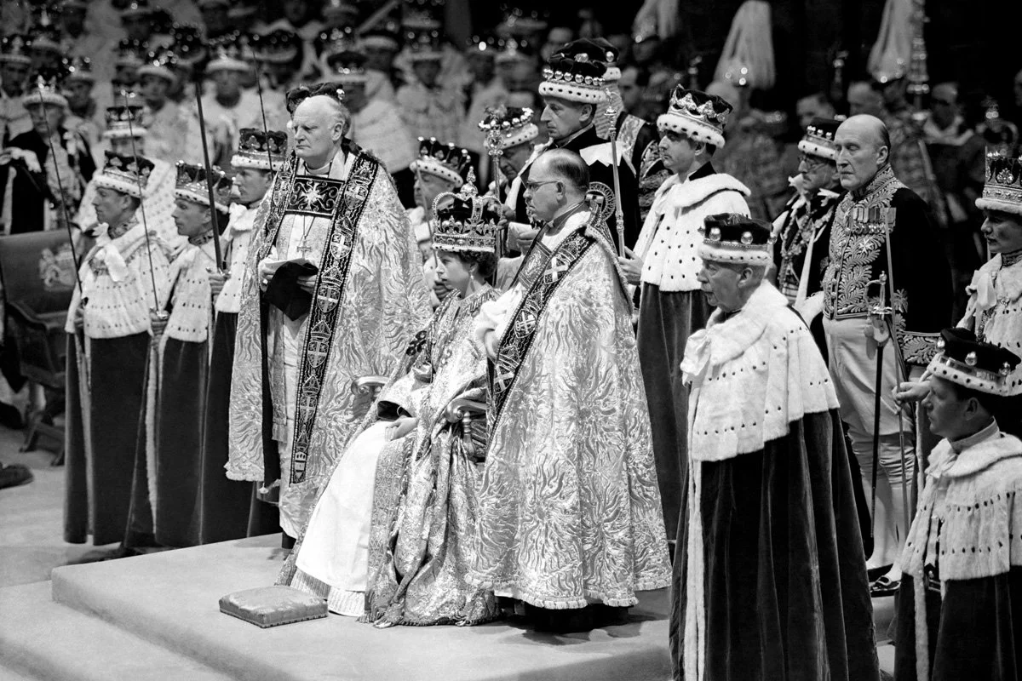
1953 г. - коронация Елизаветы II

Slide 14
Особенности внешней политики
Вступление в НАТО, тесный союз с США
Активное противостояние СССР в Холодной войне
В 1952 г. у Великобритании появилась собственная атомная бомба

Slide 15
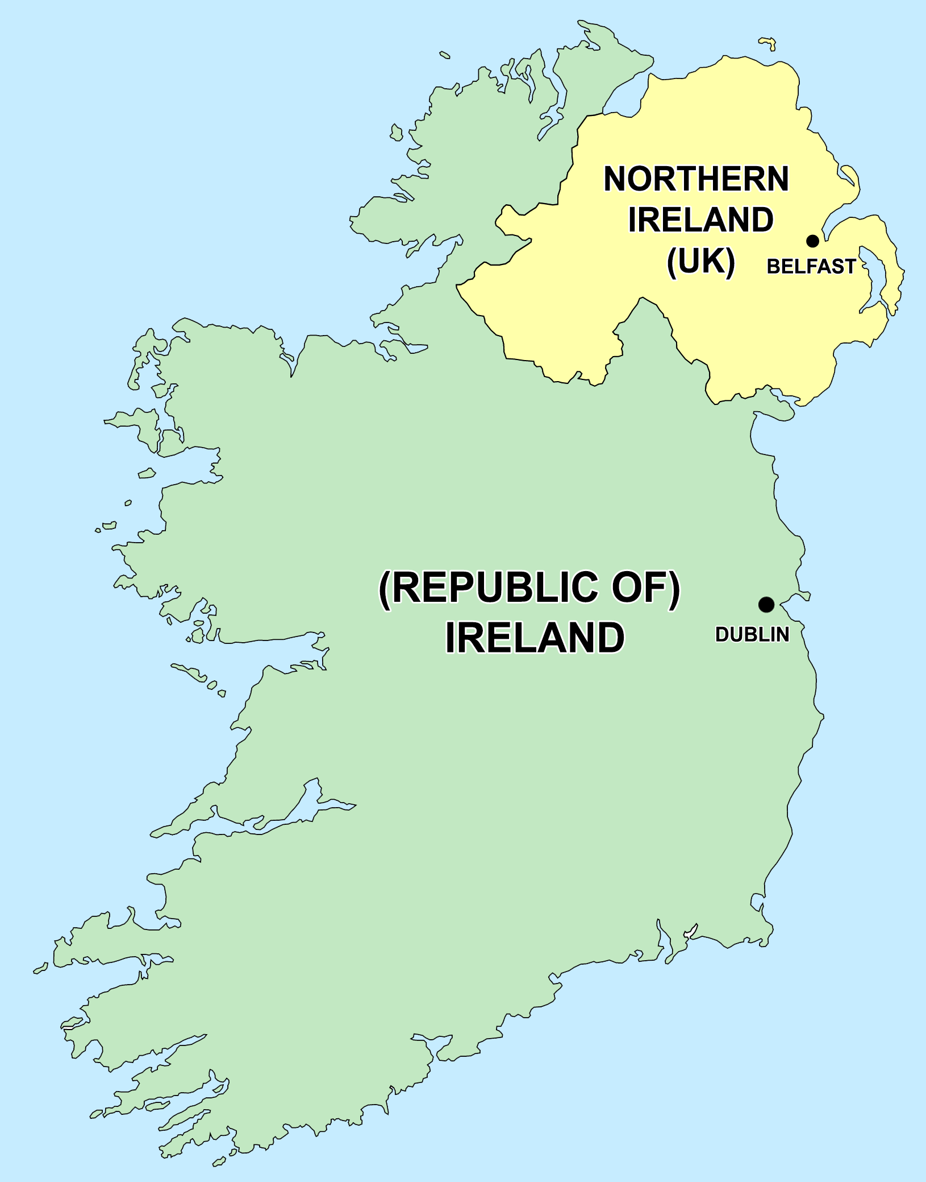
1949 г. – предоставление независимости Ирландии

Slide 16
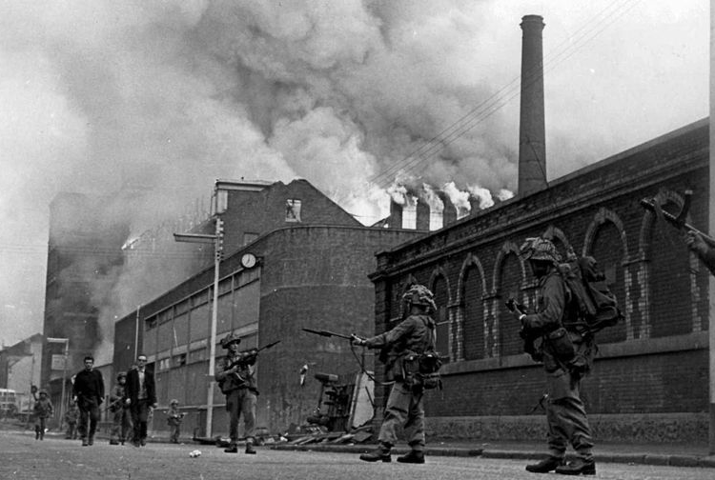
1969 г. – ввод войск в Северную Ирландию

Slide 17
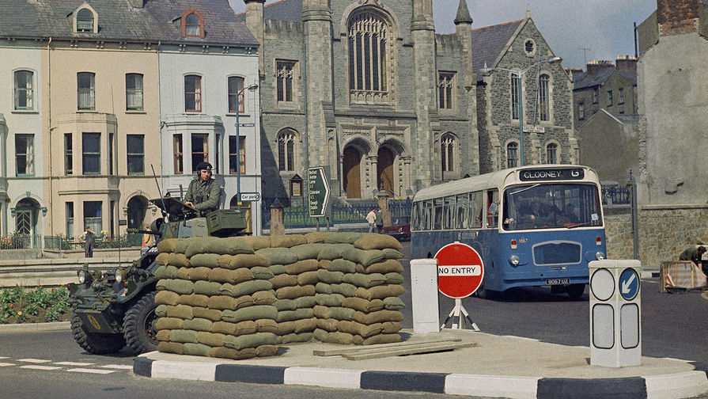

Slide 18
2. Великобритания в конце XX – начале XXI в.

Slide 19
Положение Великобритании в 1970-е гг.
Глубокий экономический кризис
Упадок текстильной, сталелитейной, угледобывающей промышленности и судостроительных верфей
Рост безработицы, инфляция
Положение усугублял Ольстерский кризис

Slide 20
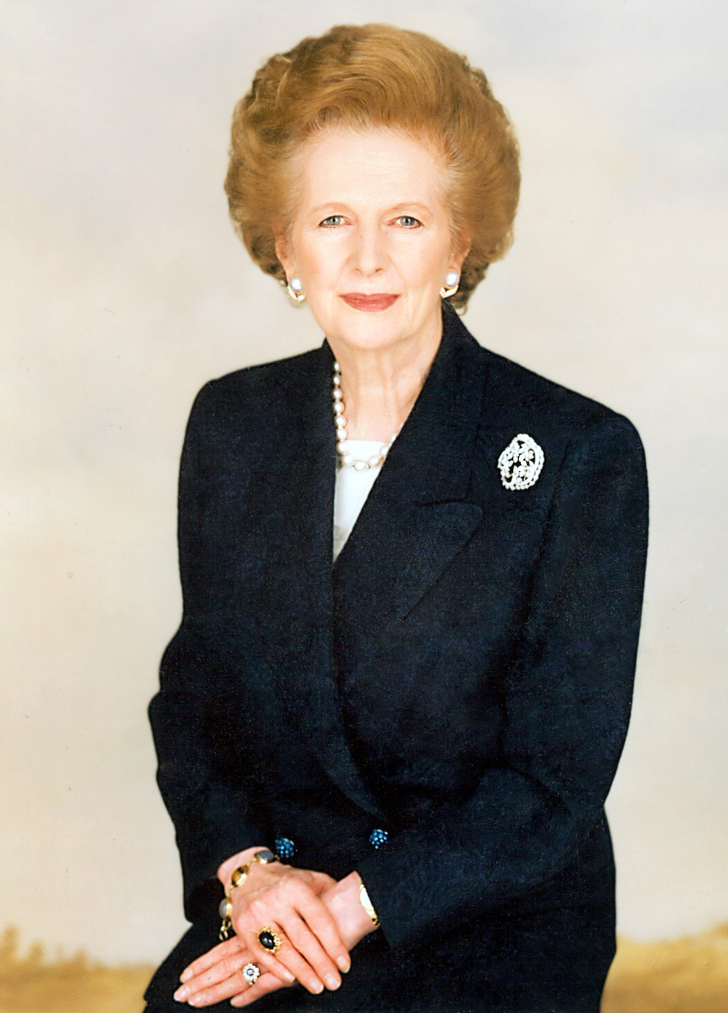
Маргарет Тэтчер (Железная леди)
Премьер-министр Великобритании с 1979 по 1990 г.
Значительно сократила государственное вмешательство в экономику, урезала социальные программы
Были приватизированы или ликвидированы малоэффективные предприятия
«Шоковая терапия» позволила экономики Англии восстановится

Slide 21
Особенности внешней политика
Жесткая внешняя политика
Участие в военном конфликте с Аргентиной
Великобритания стала одним из инициаторов создания ЕЭС
Улучшение отношений с СССР

Slide 22
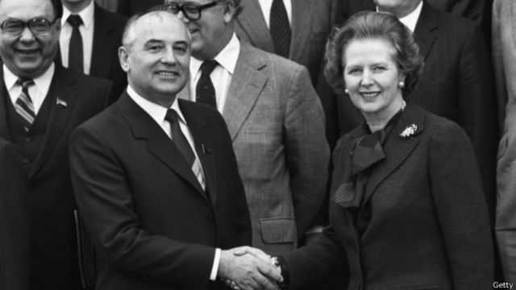

Slide 23
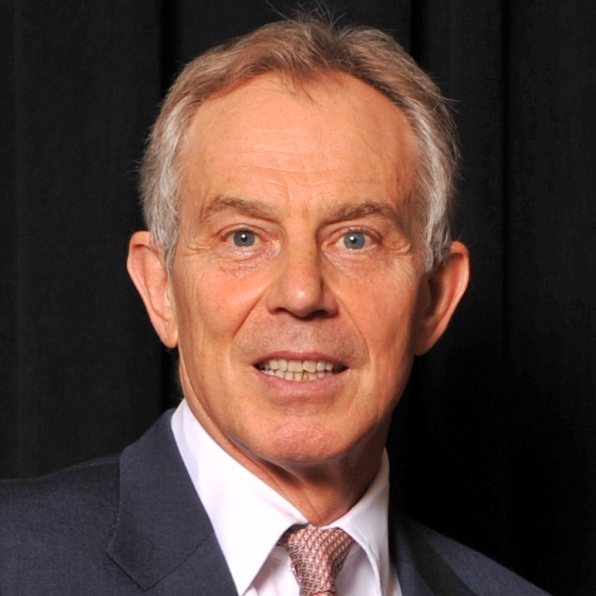
Тони Блэр
Премьер-министр Великобритании с 1997 по 2007 г.
Автор «нового лейборизма», во многом разделявшего идеи консерваторов

Slide 24
Контроль знаний

Slide 25
Домашнее задание

Slide 26

Тест, д/з, отметки, онлайн-урок

